Slide 1
テニスゲームの作成
SD工学科3年 原田慶也・工藤大輔

Slide 2
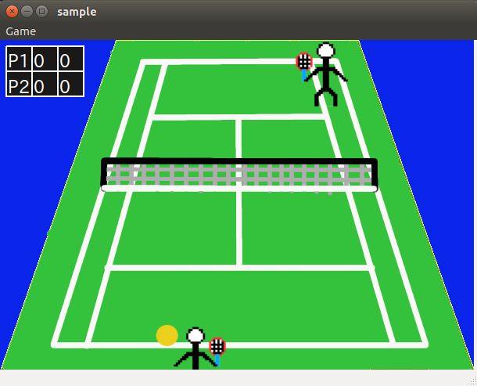
ゲームの概要
1on1のテニスゲーム
（当初テニスの予定だったが、ボールはノーバウンド）
Key Config:
f=通常ショット
e=通常スライス
w=必殺・よく曲がるスライス（共通）
a=必殺・速球（P１）
a=必殺・乱数ナックルボール（P２）
各プレイヤー４種類のショットを搭載
（必殺技の使用は３回に制限）
オリジナルイラスト使用

Slide 3
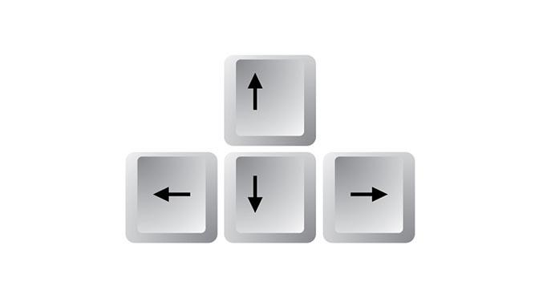




ゲームの概要
2セット先取
セットごとにサーブ交代・アベレージ等スコア計算は普通のテニスゲームと同様
プレイヤーの移動：方向キー
ショット：４種類のキー・タイミング

Slide 4
苦労した点
台形のコートに対応するため、 長方形の仮想平面を用いた座標変換
→キャラクターの位置のゆがみ・計算式の複雑化・移動時に2者間でキャラの位置が違う
2者のゲーム画面におけるキャラクターの位置を同じコート下方に
→仮想平面からの座標変換との関係で、キャラ可動領域を反転させたときにズレ・移動の違和感

Slide 5
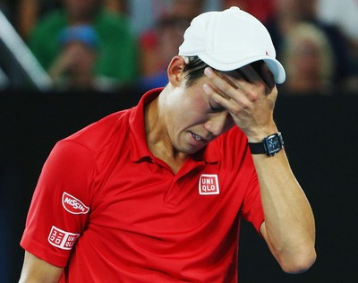
苦労した点
→（描画の位置が画像の左端に設定されていたため）
領域の反転時にキャラクター1人分の位置ズレが発生
（！）cc->translateで簡単に解決
当たり判定等の難易度の調整
必殺技仕様制限等のゲーム性の向上
正転
反転

Slide 6
ゲームとして向上すべきだった点
エフェクトの充実（打球時のモーション等）
細かなバグ（まれにキャラクターの移動にボールが追尾しない・まれに勝敗判定がおかしい）
サーブの実装
「バウンド」

Slide 7
それぞれの担当
原田：
GIMPを用いたオリジナルイラスト作成・ボールの挙動・必殺技の実装・仮想平面→台形の座標変換・得点時の判定
工藤：
得点の計算・キャラクターの描画・位置調整・仮想平面→台形の座標変換・得点時の判定

